Slide 1
NHIỆT LIỆT CHÀO MỪNG CÁC BẠN ĐẾN VỚI BÀI HỌC MỚI!

Slide 2
KHỞI ĐỘNG
Nêu nhận xét của em về nghệ thuật múa rối ở Việt Nam?.

Slide 3
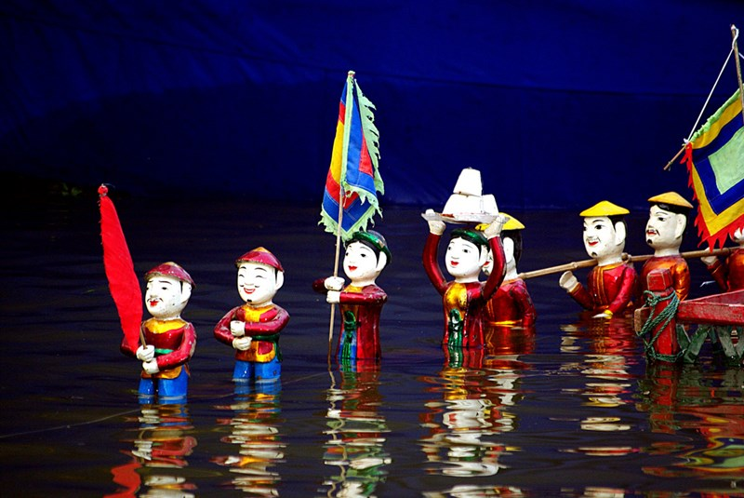
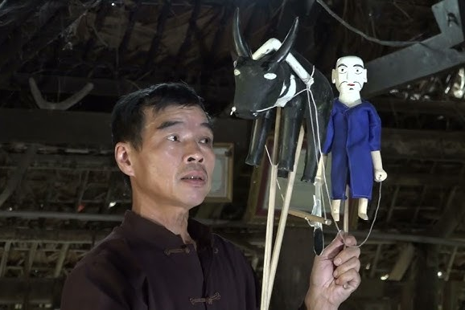
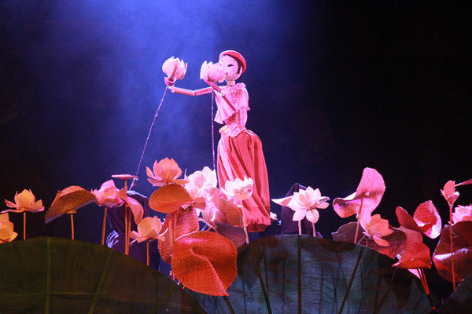
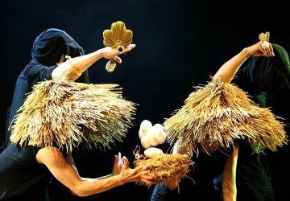
Các loại hình múa rối Việt Nam
Múa rối nước
Múa rối que
Múa rối dây
Múa rối tay

Slide 4
Nội dung
Dựa trên các câu chuyện, truyền thuyết, và sự tích dân gian.
Truyền tải các giá trị văn hóa, đạo đức và tinh thần của người dân.
Âm nhạc
Sử dụng các nhạc cụ dân tộc như đàn bầu, đàn nhị, trống, sáo và hát chèo.
Tạo nên không khí sống động và thu hút khán giả.

Slide 5
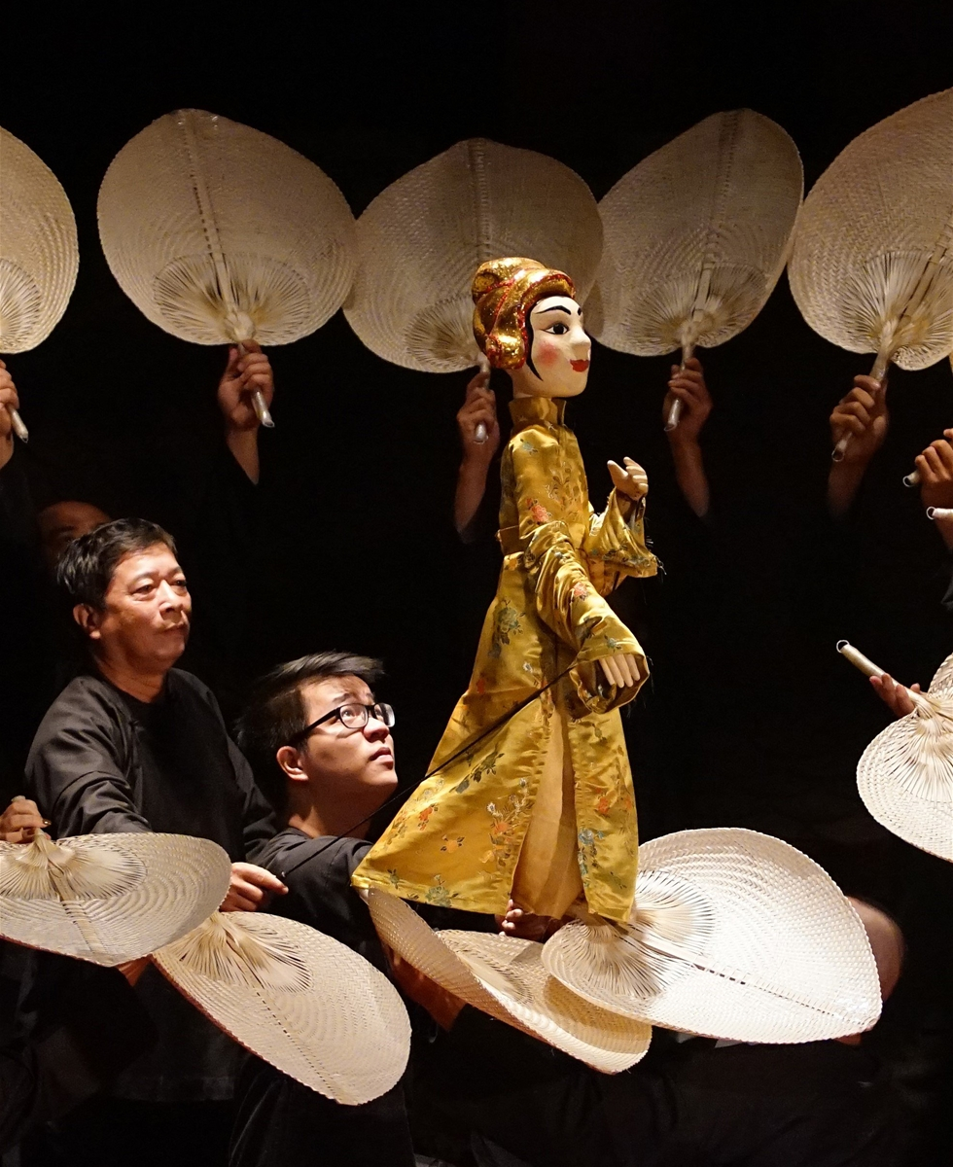
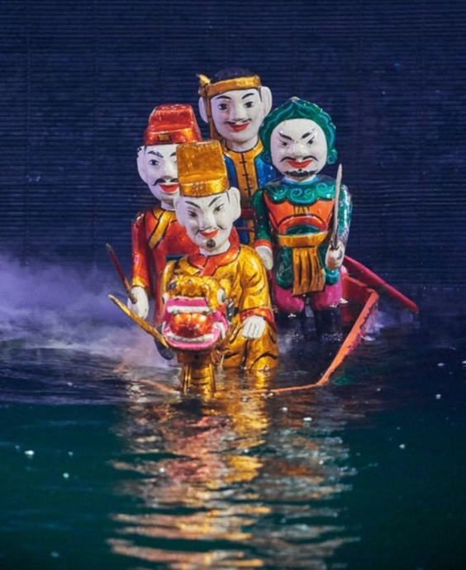
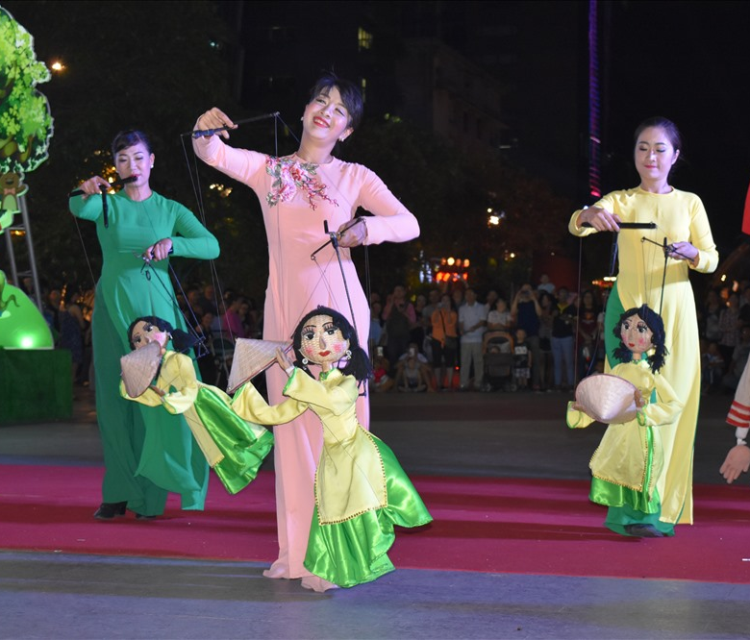
Giá trị văn hóa và du lịch
Góp phần quảng bá nghệ thuật, văn hóa Việt Nam ra thế giới.
Các buổi biểu diễn múa rối nước ở Hà Nội và TP. Hồ Chí Minh

Slide 6
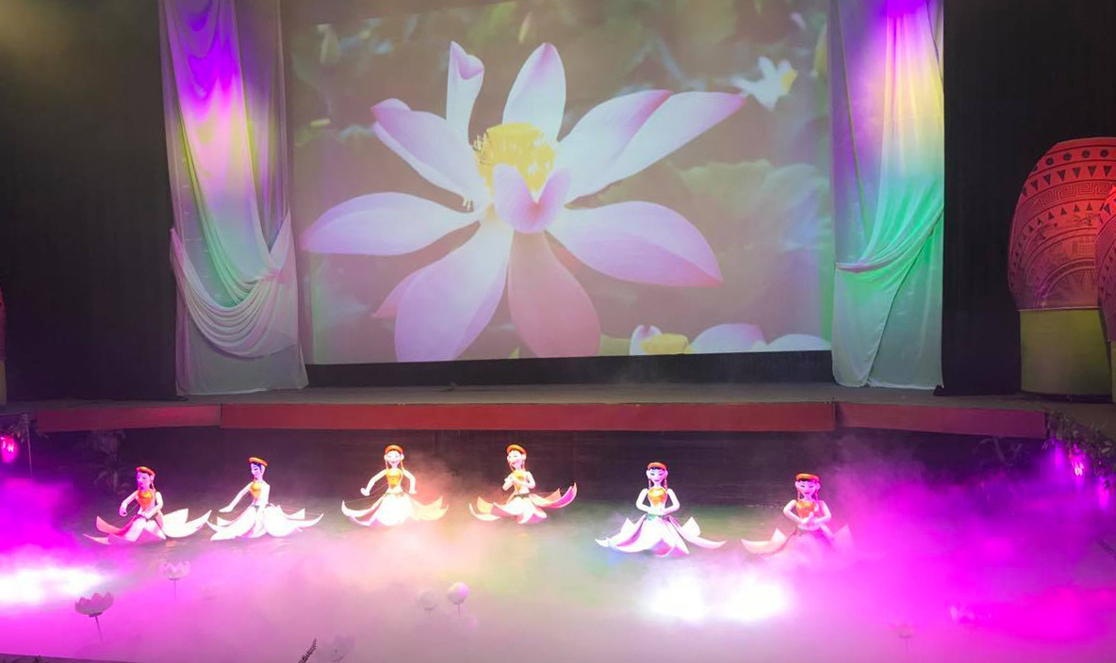
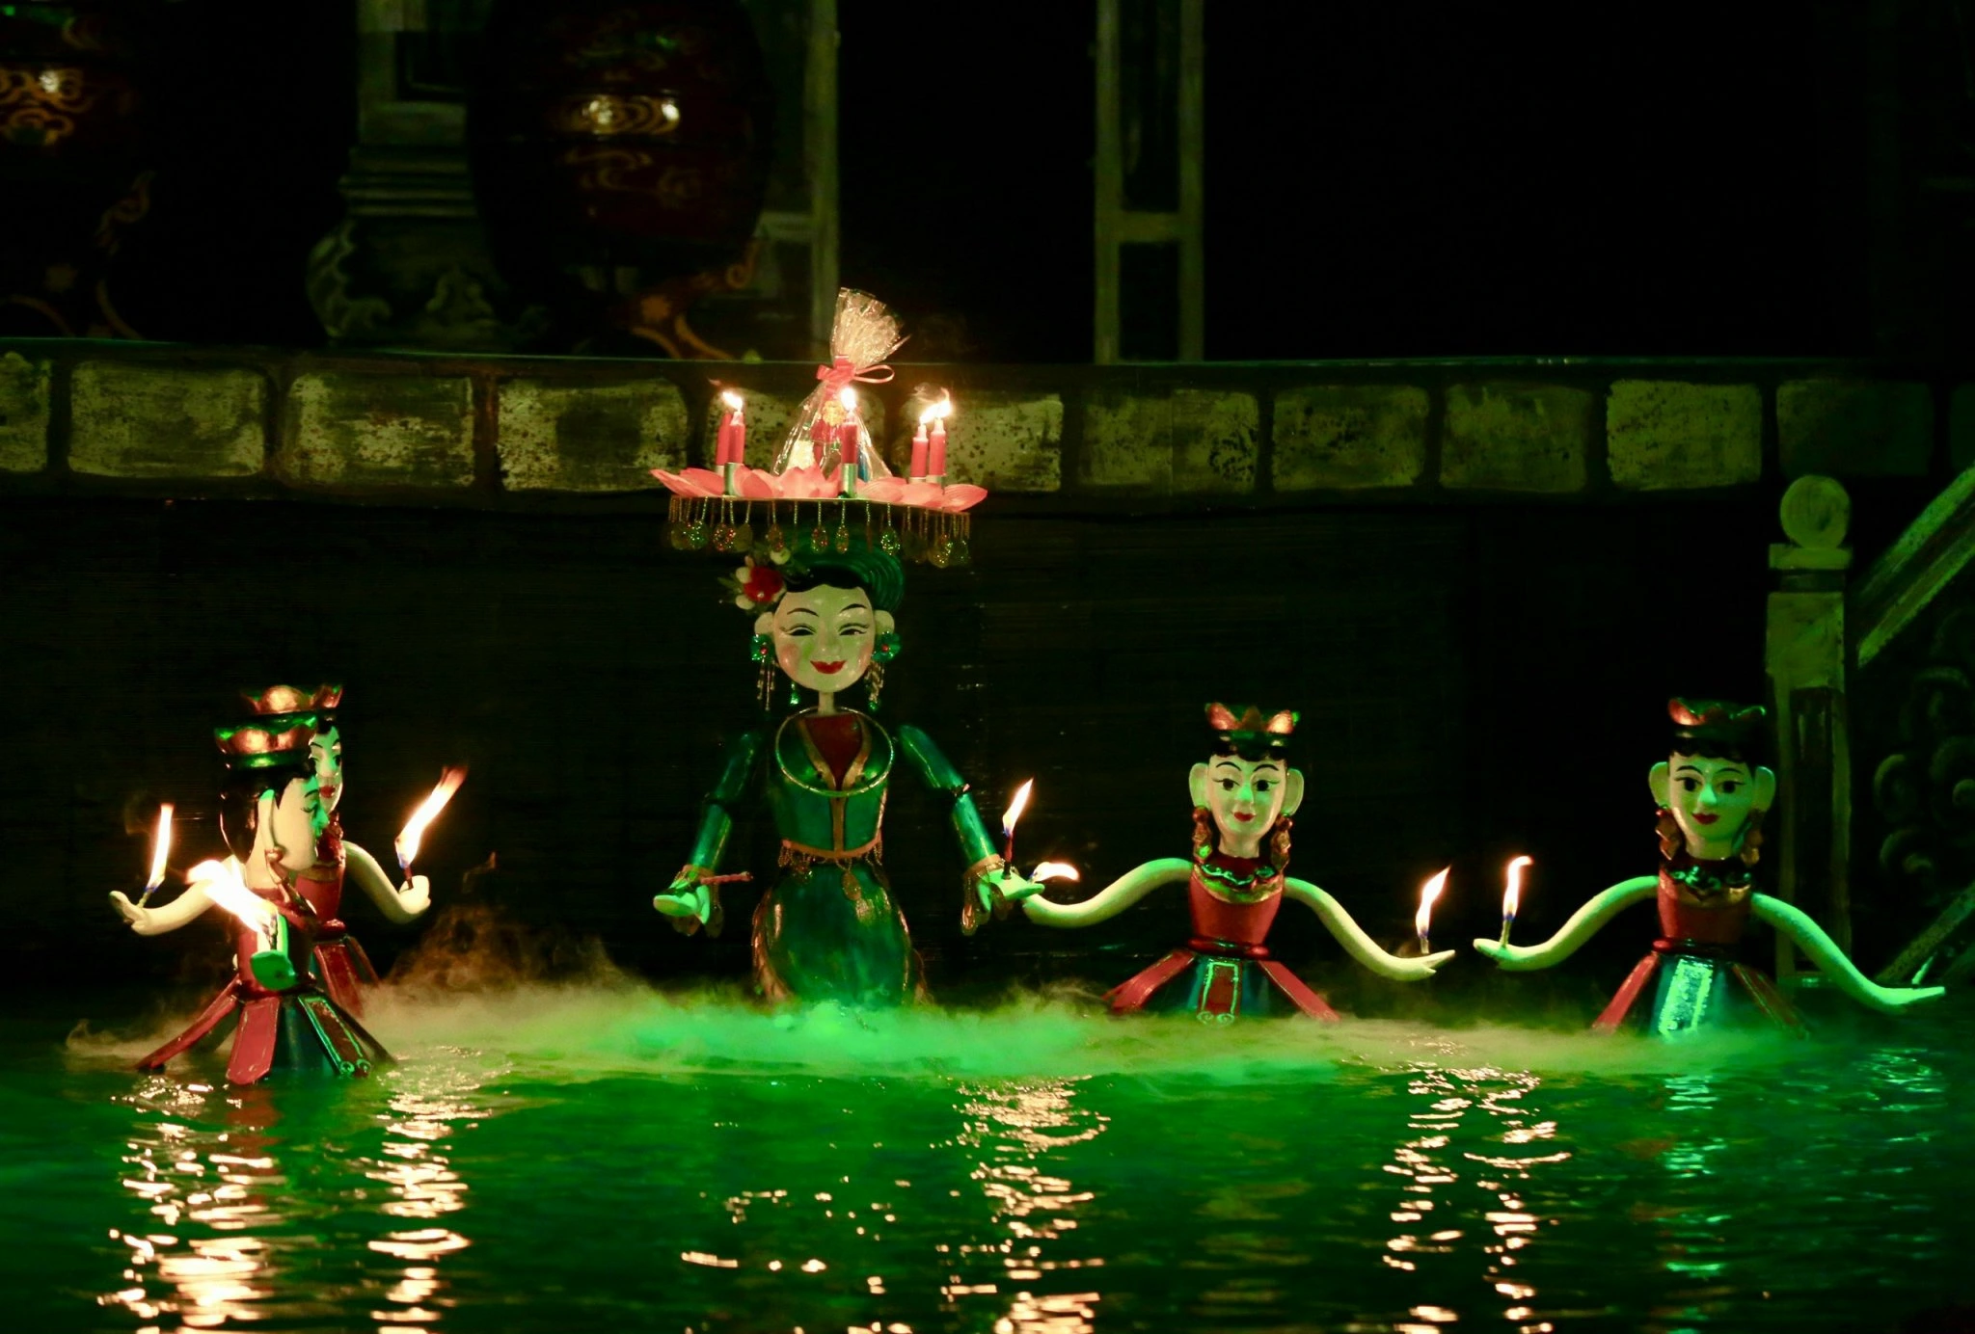
Bảo tồn và phát triển
Nỗ lực duy trì và truyền bá nghệ thuật này cho thế hệ trẻ.
Việc kết hợp múa rối với các yếu tố hiện đại và sáng tạo cũng giúp nghệ thuật này luôn mới mẻ và hấp dẫn.

Slide 7
CHỦ ĐỀ 6: NGHỆ THUẬT MÚA RỐI
BÀI 11
VẺ ĐẸP TẠO HÌNH CON RỐI
Tiết 2

Slide 8
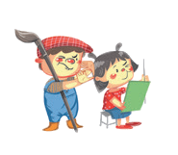
NỘI DUNG BÀI HỌC
THỂ HIỆN
-Thực hành
THẢO LUẬN
VẬN DỤNG

Slide 9
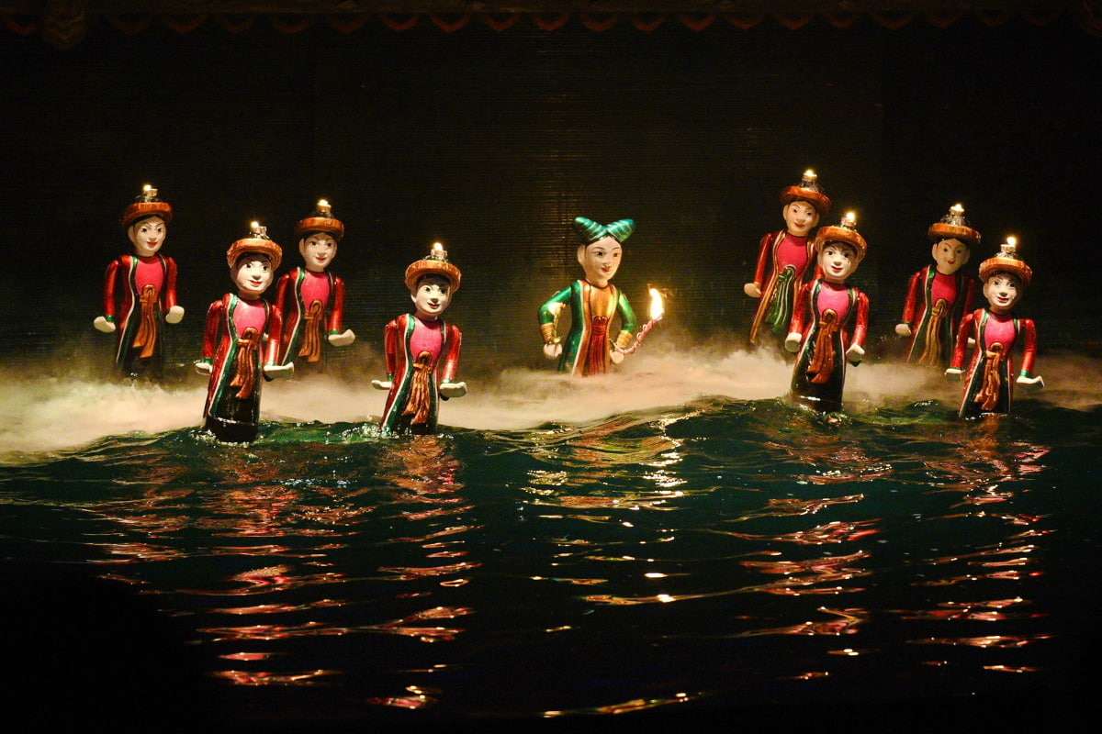
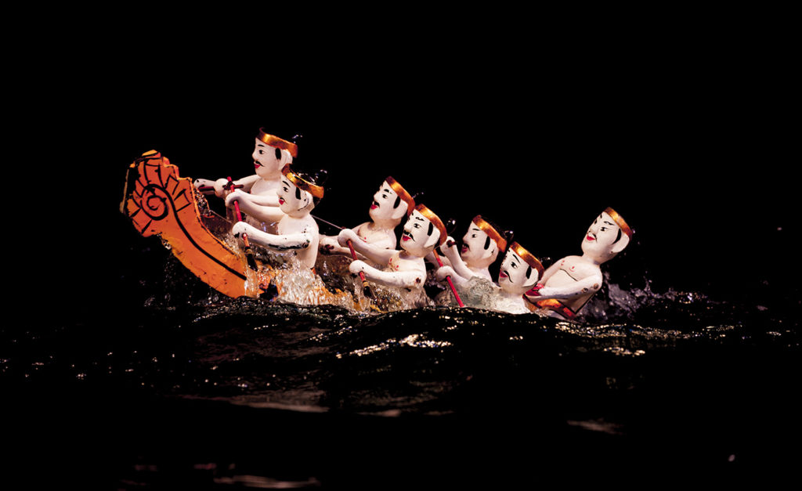
Quan sát hình ảnh về nghệ thuật múa rối

Slide 10
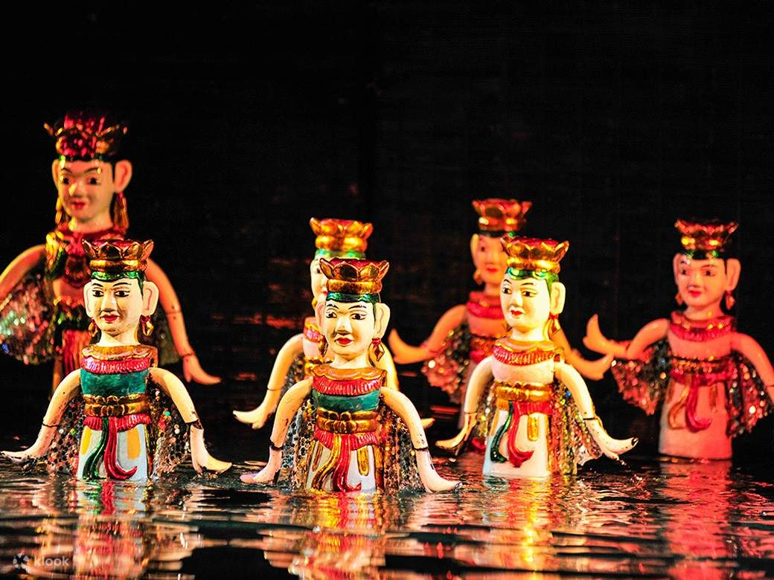
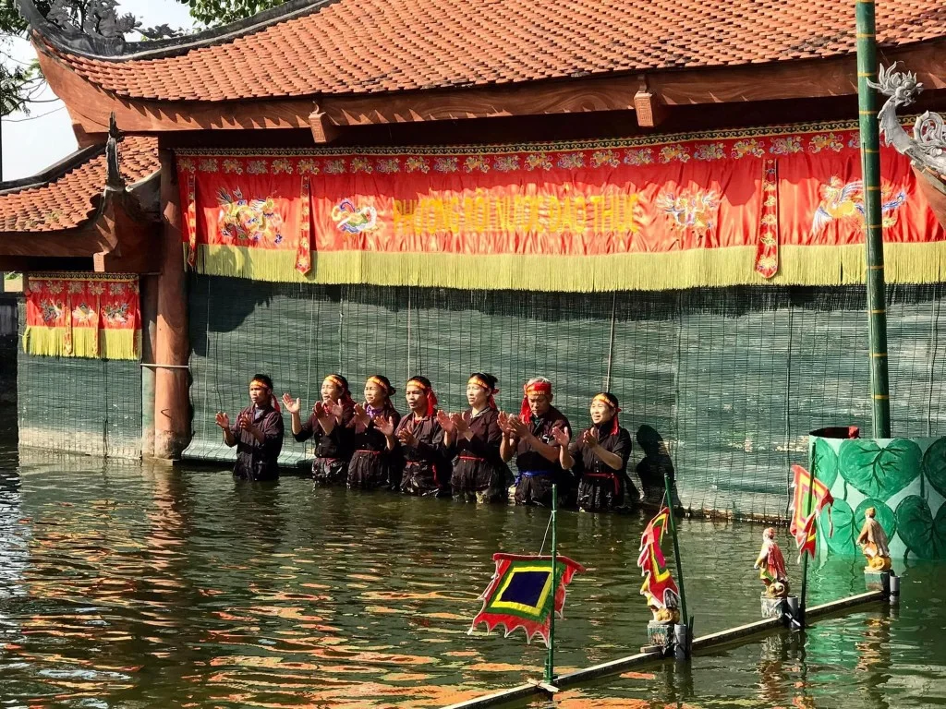
Quan sát hình ảnh về nghệ thuật múa rối

Slide 11
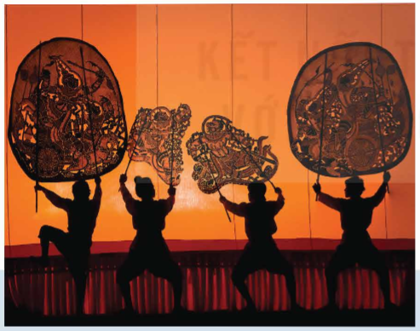
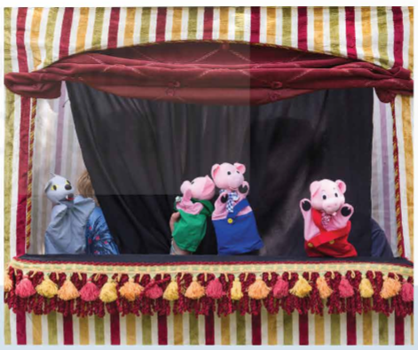
Múa rối bóng
Múa rối tay

Slide 12
THỂ HIỆN
- Thực hành:
? Nêu các bước tạo hình và biểu diễn một vở kịch rối que.

Slide 13
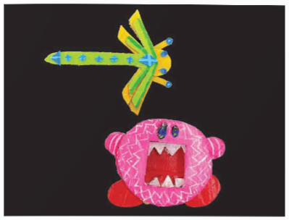
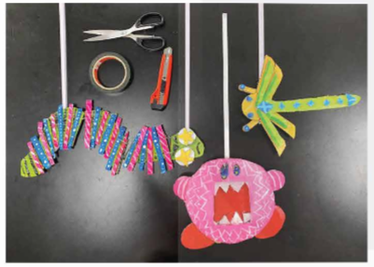
Cách tiến hành tạo hình con rối và biểu diễn một vở kịch rối que
1
2
Tạo hình con rối
Gắn con rối vào que

Slide 14
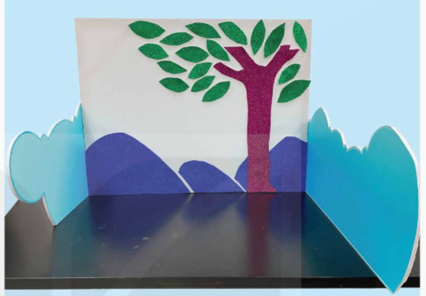
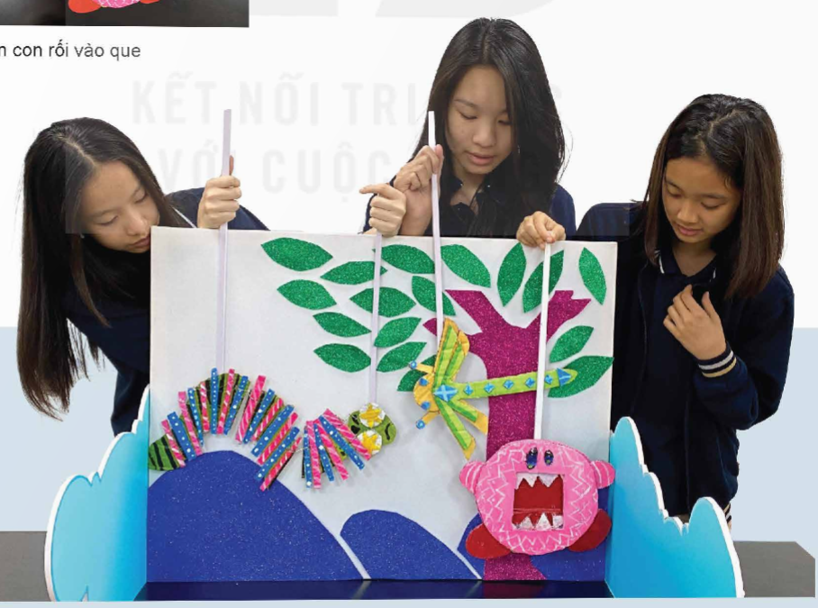
Cách tiến hành tạo hình con rối và biểu diễn một vở kịch rối que
3
4
Sắp xếp con rối vào bối cảnh và hoàn thiện sản phẩm
Tạo bối cảnh

Slide 15
Nêu các bước tạo hình và biểu diễn một vở kịch múa rối bóng?

Slide 16
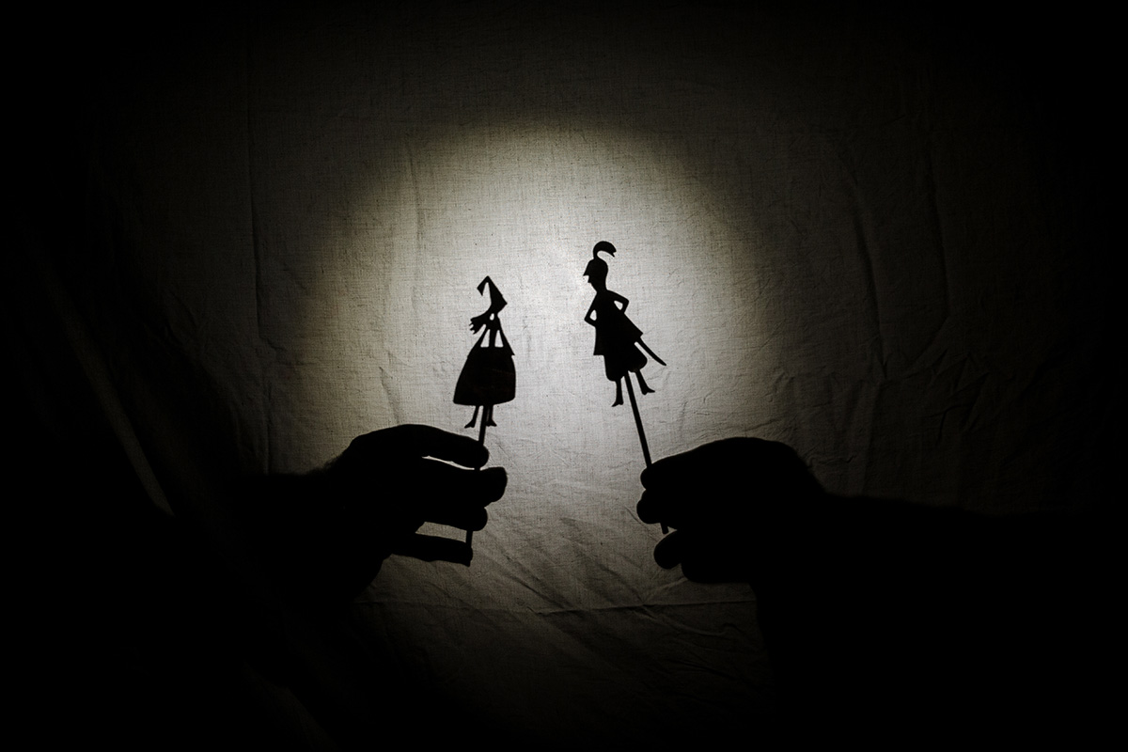
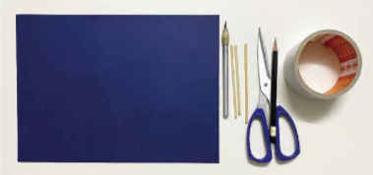
1
2
Xây dựng kịch bản, phân chia nhiệm vụ cho thành viên trong nhóm
Chuẩn bị nguyên vật liệu

Slide 17
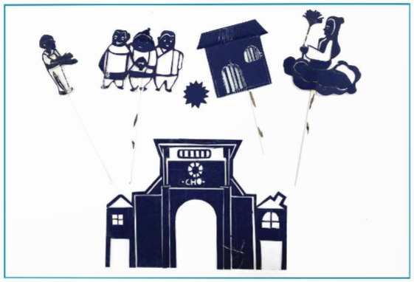
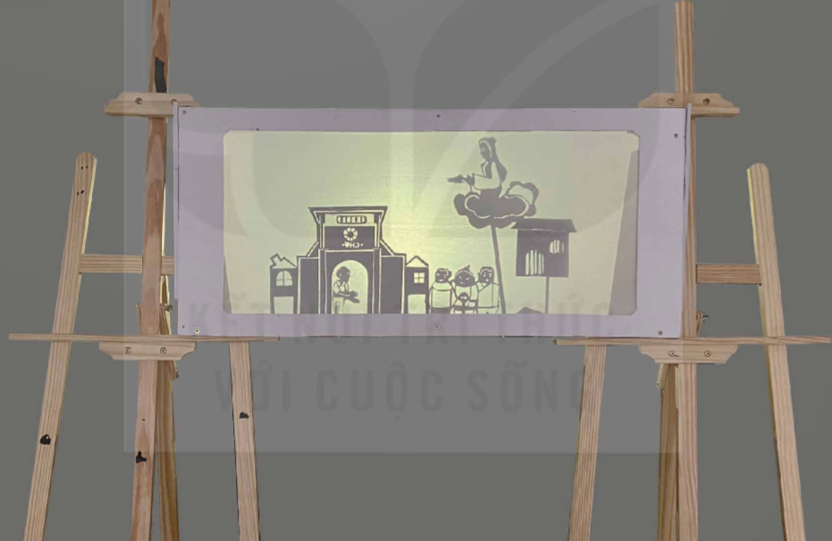
3
4
Tạo hình nhân vật và bối cảnh
Sắp xếp hình rối trên màn chiếu theo các phân cảnh

Slide 18
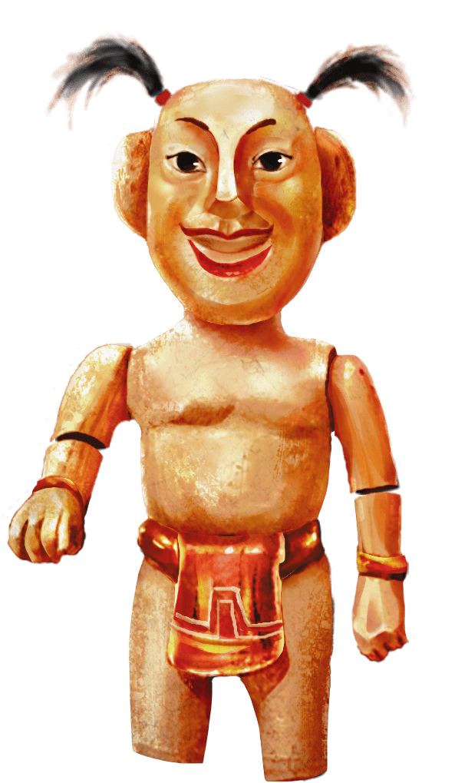
THỰC HÀNH
LÀM VIỆC THEO NHÓM:
Tạo hình con rối theo kịch bản yêu thích.

Slide 19
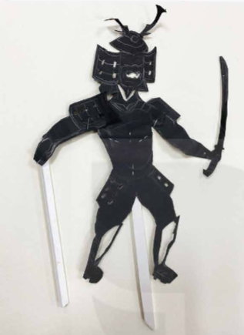
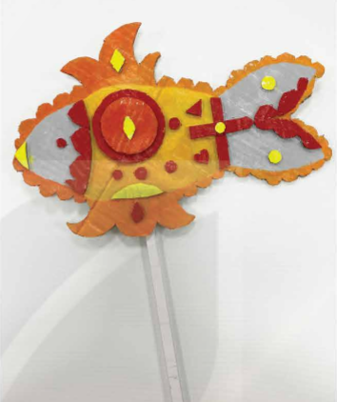
Tham khảo SPMT của học sinh
Hà Linh
Anh Minh

Slide 20
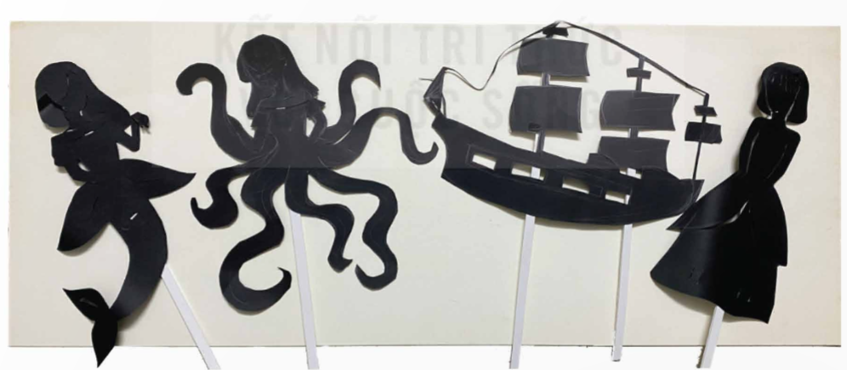
Tham khảo SPMT của học sinh
Lê Huy – Minh Trí – Ngô Sâm

Slide 21
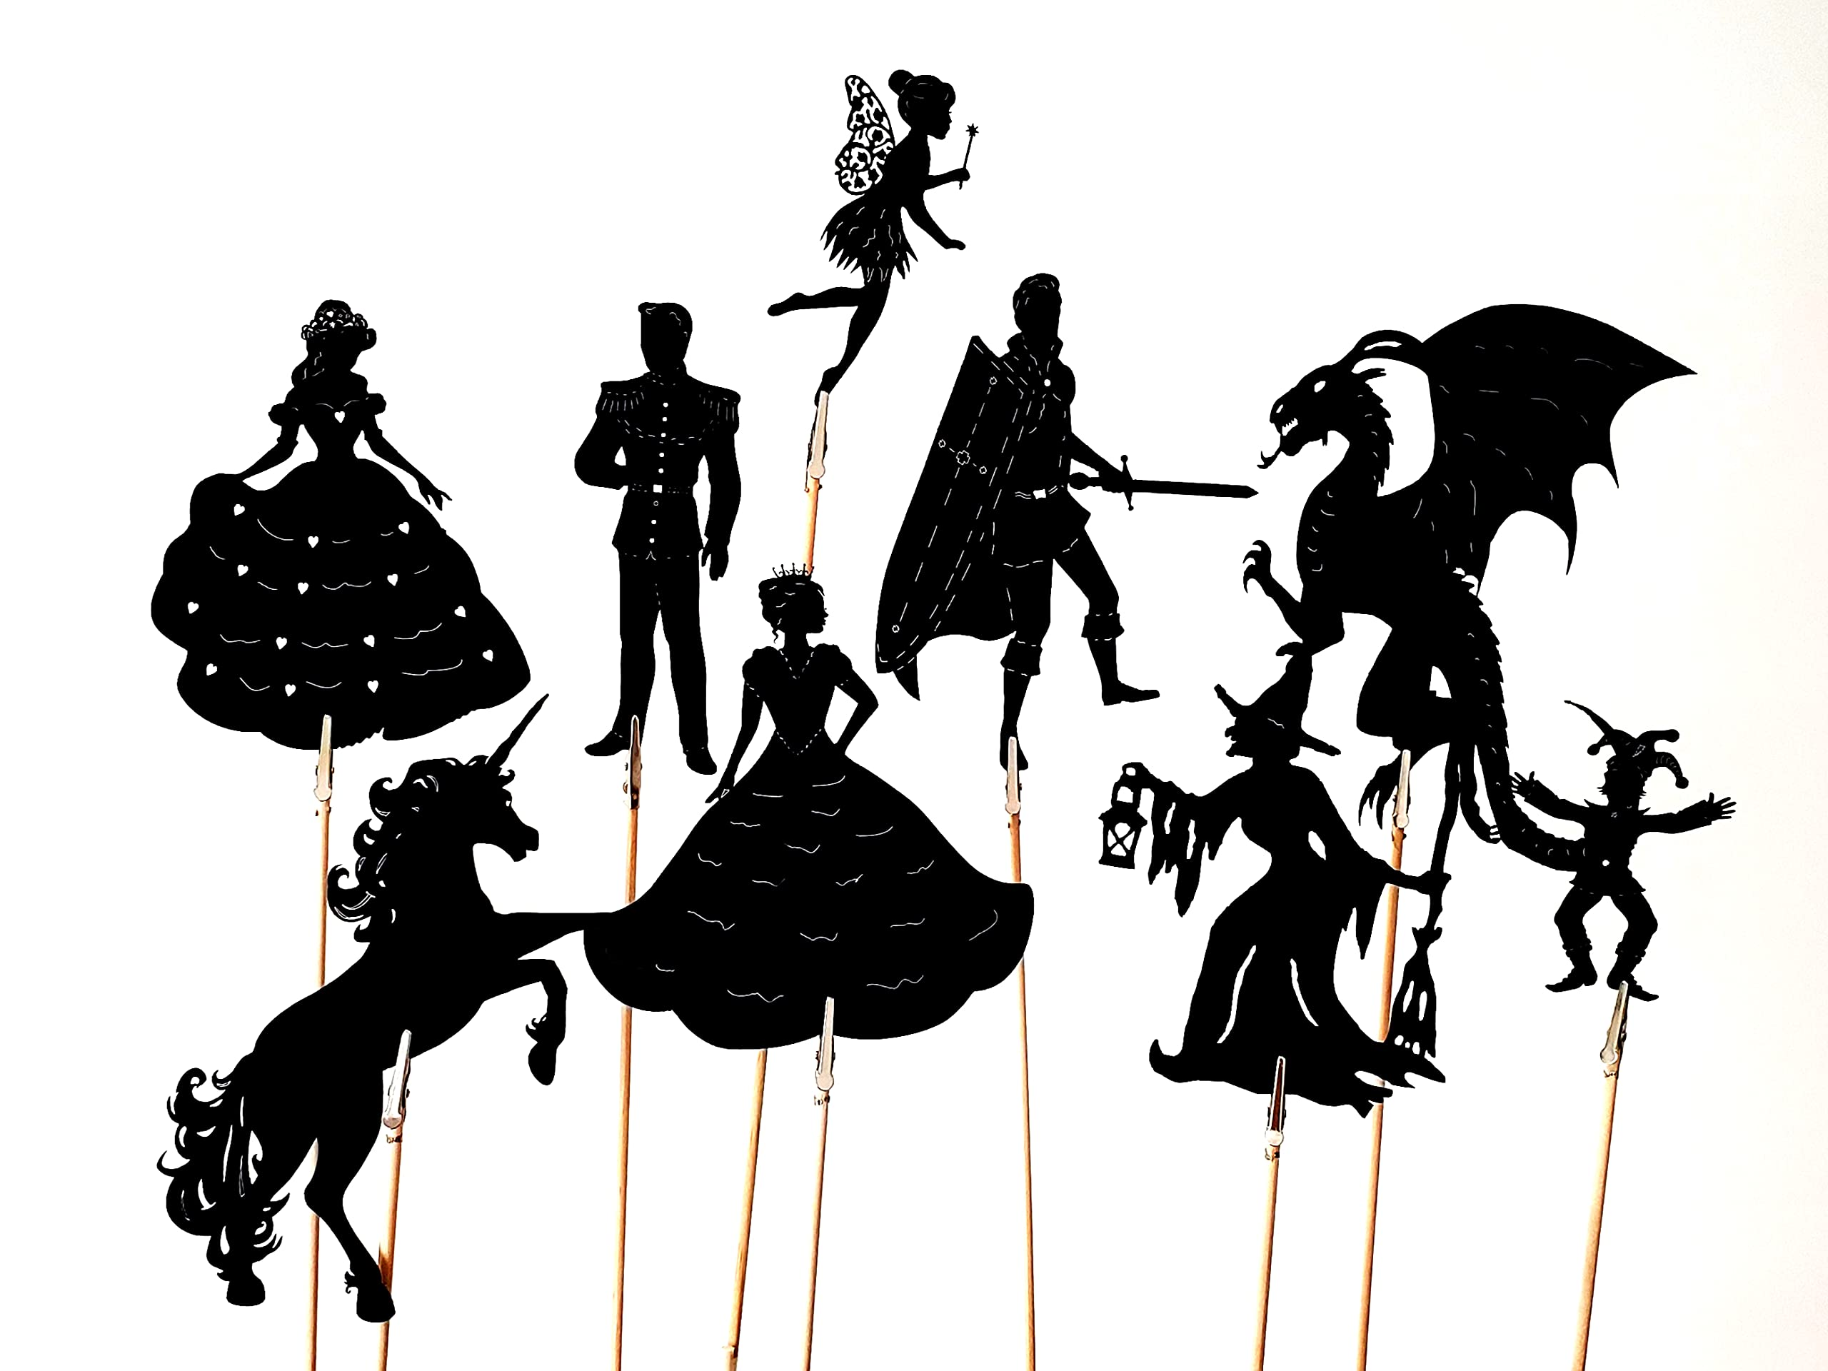
Tham khảo các SPMT con rối khác

Slide 22
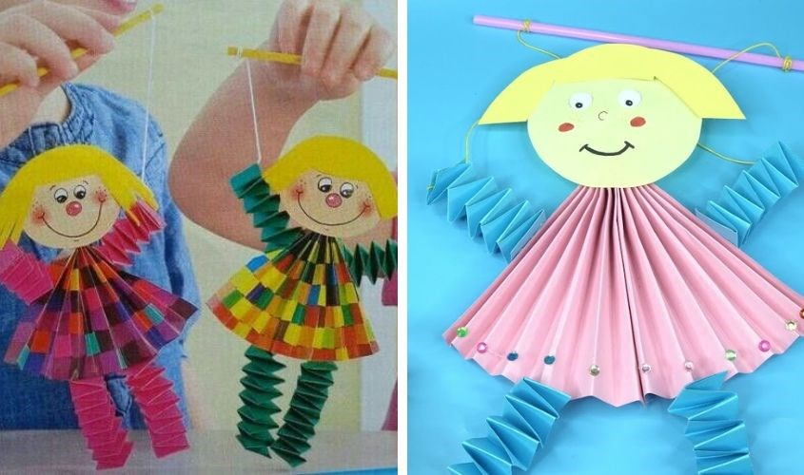
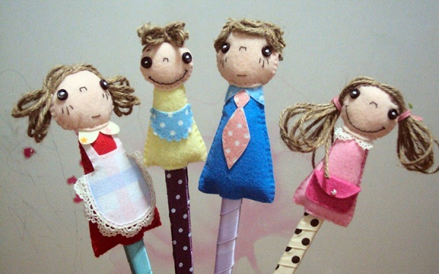
Tham khảo các SPMT con rối khác

Slide 23
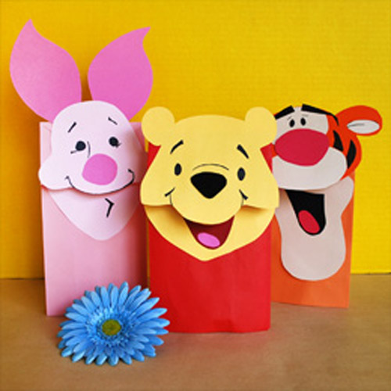
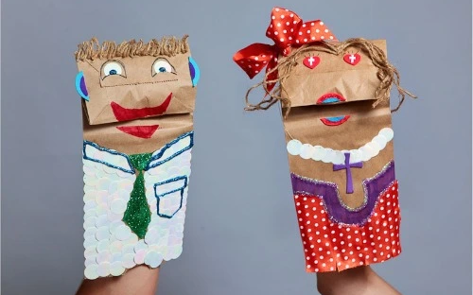
Tham khảo các SPMT con rối khác

Slide 24
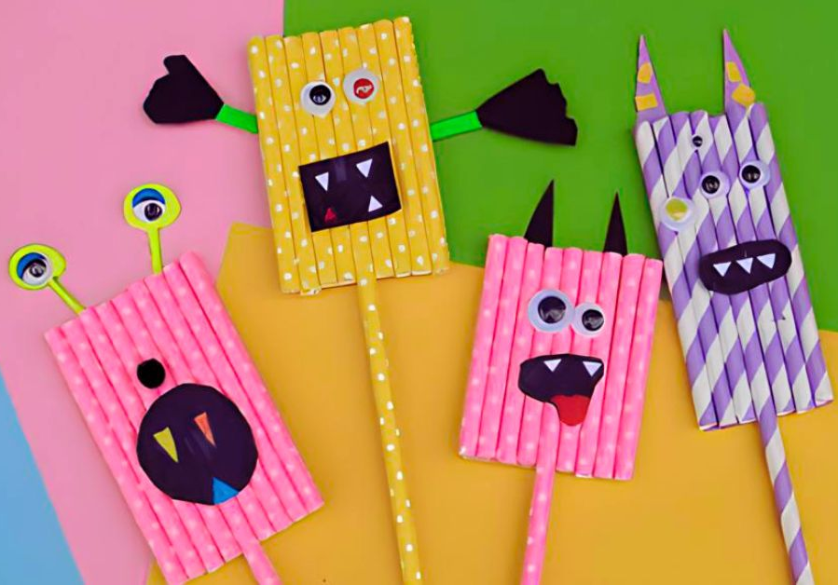
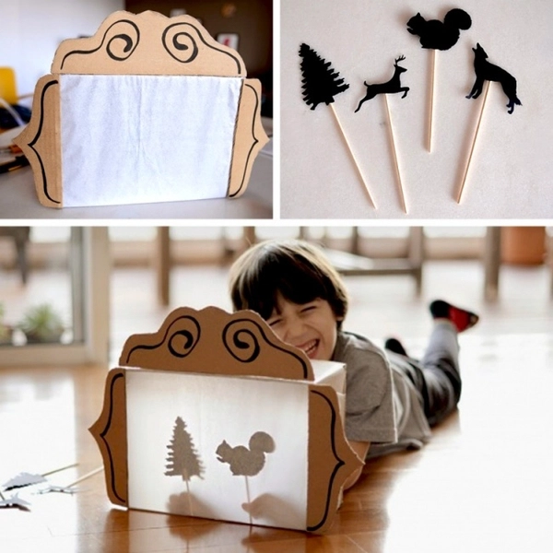
Tham khảo các SPMT con rối khác

Slide 25
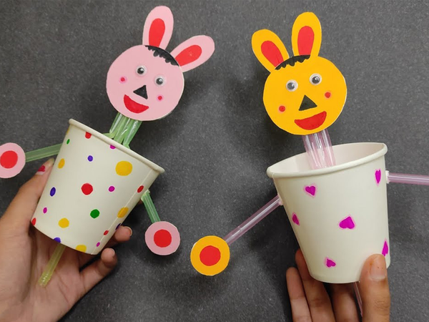
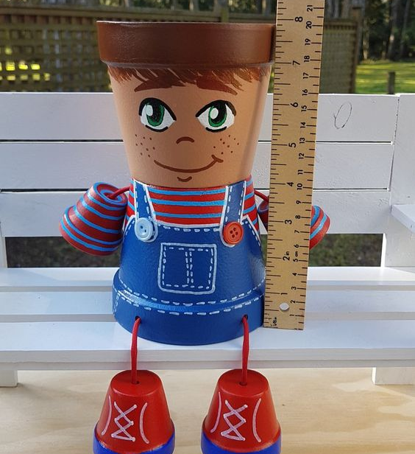
Tham khảo các SPMT con rối khác

Slide 26
Cách tạo hình nhân vật rối của bạn là gì?
THẢO LUẬN
Vật liệu nào được sử dụng trong tạo hình con rối?
Các bước tiến hành làm con rối gặp khó khăn, thuận lợi gì? Bạn đã khắc phục những khó khăn đó như thế nào?

Slide 27
VẬN DỤNG
Tập một vở kịch, dựa trên cơ sở nhân vật rối đã thực hiện để Trình diễn.

Slide 28
Nghệ thuật múa rối trên cạn

Slide 29
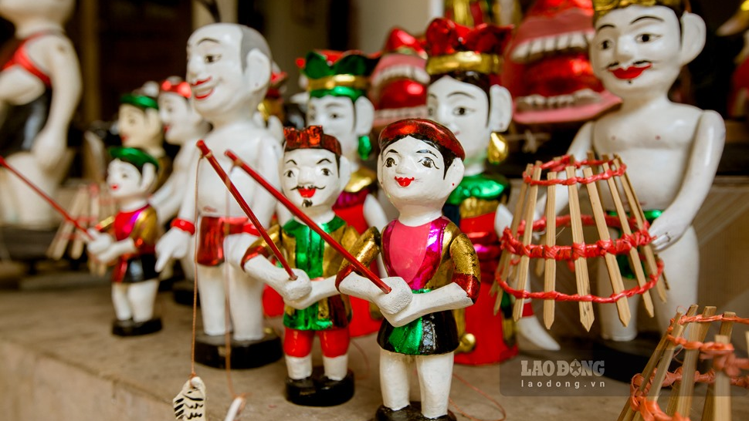
1
2
3
4
5
Notes:
GV click vào từng mảnh ghép để chọn câu hỏi. Sau khi hoàn thành câu hỏi, các mảnh ghép tự động biến mất. GV chọn mũi tên để kết thúc trò chơi.

Slide 30
Câu 1: Trong quá trình tạo hình con rối, bước nào thường được thực hiện đầu tiên?
A. Sơn màu cho con rối.
C. Trang trí và làm tóc
cho con rối.
B. Tạo khung xương
cho con rối.
D. Gắn các bộ phận
với nhau.
Notes:
GV chọn HOME góc phải màn hình để trở về slide câu hỏi.

Slide 31
Câu 2: Khi tạo hình con rối, các nghệ nhân thường sử dụng phương pháp nào để gắn các bộ phận rối lại với nhau?
A. Dùng đinh và búa.
C. Dùng băng dính.
B. Dùng dây buộc.
D. Dùng keo dán.
Notes:
GV chọn HOME góc phải màn hình để trở về slide câu hỏi.

Slide 32
Câu 3: Khi tạo hình con rối, vì sao các nghệ nhân thường sử dụng giấy bồi?
A. Giấy bồi nhẹ, dễ tạo hình và giá thành thấp.
C. Giấy bồi không
bị thấm nước.
B. Giấy bồi bền hơn gỗ.
D. Giấy bồi sáng bóng
tự nhiên.
Notes:
GV chọn HOME góc phải màn hình để trở về slide câu hỏi.

Slide 33
Câu 4: Khi làm con rối từ giấy bồi, việc bồi giấy cần thực hiện như thế nào để đảm bảo độ bền?
A. Chỉ cần một lớp giấy.
C. Phải bồi nhiều lớp giấy với keo.
B. Chỉ bồi ở những
phần cần thiết.
D. Bồi giấy với nước
thay vì keo.
Notes:
GV chọn HOME góc phải màn hình để trở về slide câu hỏi.

Slide 34
Câu 5: Khi thiết kế con rối, tại sao việc cân bằng trọng lượng các bộ phận là quan trọng?
A. Để con rối có màu sắc đẹp hơn.
C. Để con rối bền hơn.
B. Để con rối nhẹ hơn.
D. Để con rối đứng thẳng
và ổn định.
Notes:
GV chọn HOME góc phải màn hình để trở về slide câu hỏi.

Slide 35
HƯỚNG DẪN VỀ NHÀ
Bài vừa học:
Ôn lại kiến thức đã học trong Bài 11.
Hoàn thành bài tập ( Nếu ở lớp chưa xong)
Bài sắp học:Đọc và tìm hiểu trước nội dung Bài 12
Chuẩn bị dụng cụ học tập, vật liệu để tạo hình nhân vật múa rối nước
Sưu tầm hình ảnh con rối nước trên sach, báo, đài,….

Slide 36
BÀI HỌC KẾT THÚC, CẢM ƠN CÁC BẠN ĐÃ CHÚ Ý LẮNG NGHE!

